Slide 1


World Robot Olympiad (WRO) 2015
Анализ задания «Поиск сокровищ»
Александр Ворон
voron.alexander@gmail.com

Slide 2

Давайте знакомиться!
  Ворон Александр
  Нижний Новгород
  4 года с LEGO-роботами
  Победы на Intel ISEF, Робофест
  Участие в финалах World Robot Olympiad, Google Moonbots
  Судья Мирового этапа World Robot Olympiad
  http://nnxt.blogspot.com – самый полезный ресурс на русском языке по LEGO-роботам

Slide 3
Пару слов о WRO
  В России – Международные состязания роботов (МСР)
  Включают в себя соревнования в 4 категориях:
    Основная категория
    Творческая категория
    Студенческая категория
    Футбол роботов

Slide 4
WRO 2015
  Российский этап – г. Казань (26 – 28 июня)
  Мировой этап – Катар, г. Доха (6 – 8 ноября)
  Официальный сайт WRO 2015: http://www.wro2015.org
  Перевод правил на сайте МСР: http://robolymp.ru/rules

Slide 5
Основная категория
  Команды должны сконструировать и запрограммировать робота для решения конкретной задачи
  3 возрастных группы:
    младшая группа (до 13 лет)
    средняя группа (13-15 лет)
    старшая группа (16-19 лет)
  Задачи во всех возрастных группах разные

Slide 6
Общие правила основной категории
  Общие правила применяются ко всем возрастным категориям
  Робот должен быть построен только из LEGO
  Размер робота ограничен: 250 * 250 * 250 мм
  1 EV3 / NXT блок
  У EV3 можно использовать 4 мотора
  Разрешены все датчики NXT / EV3 (в т.ч. EV3 гироскоп)
  Bluetooth и Wi-Fi отключены

Slide 7
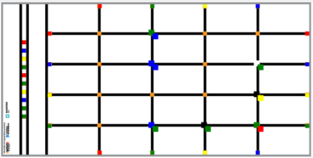
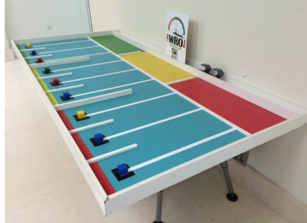
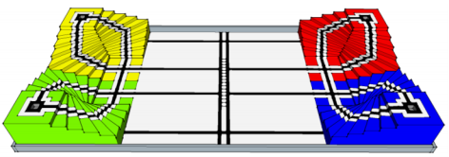
WRO 2015 - Основная категория
  Младшая группа – Ловля жемчуга
  Средняя группа – Поиск сокровищ
  Старшая группа – Восхождение на горы

Slide 8
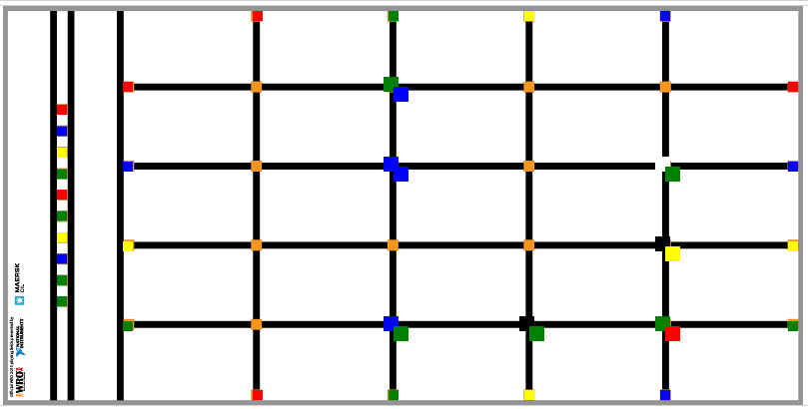
Поиск сокровищ – Игровое поле

Slide 9
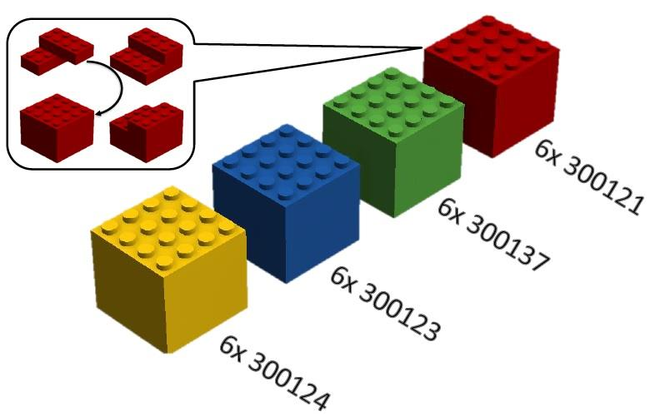
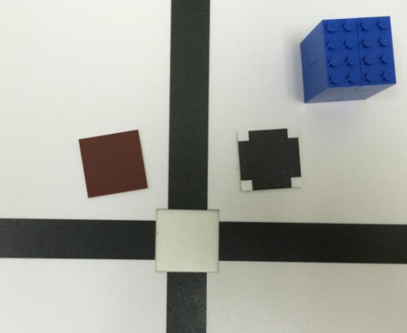
Поиск сокровищ - Задание
  Робот должен:
    собрать 5 артефактов
    отвезти артефакты на базу
    не перемещать опасные артефакты

Slide 10

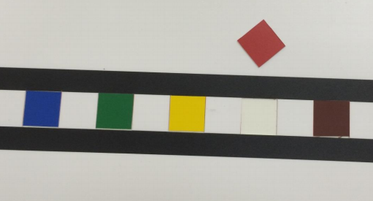
Поиск сокровищ –
Координатная система
  Координатная система:
цвет строк
цвет столбцов
координаты первого артефакта

Slide 11
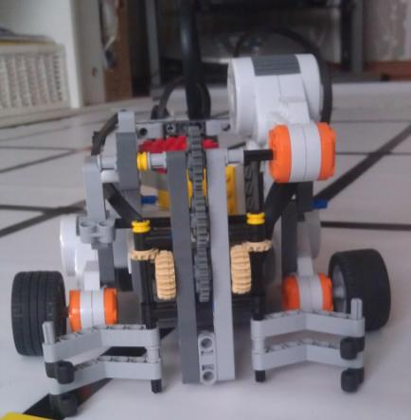
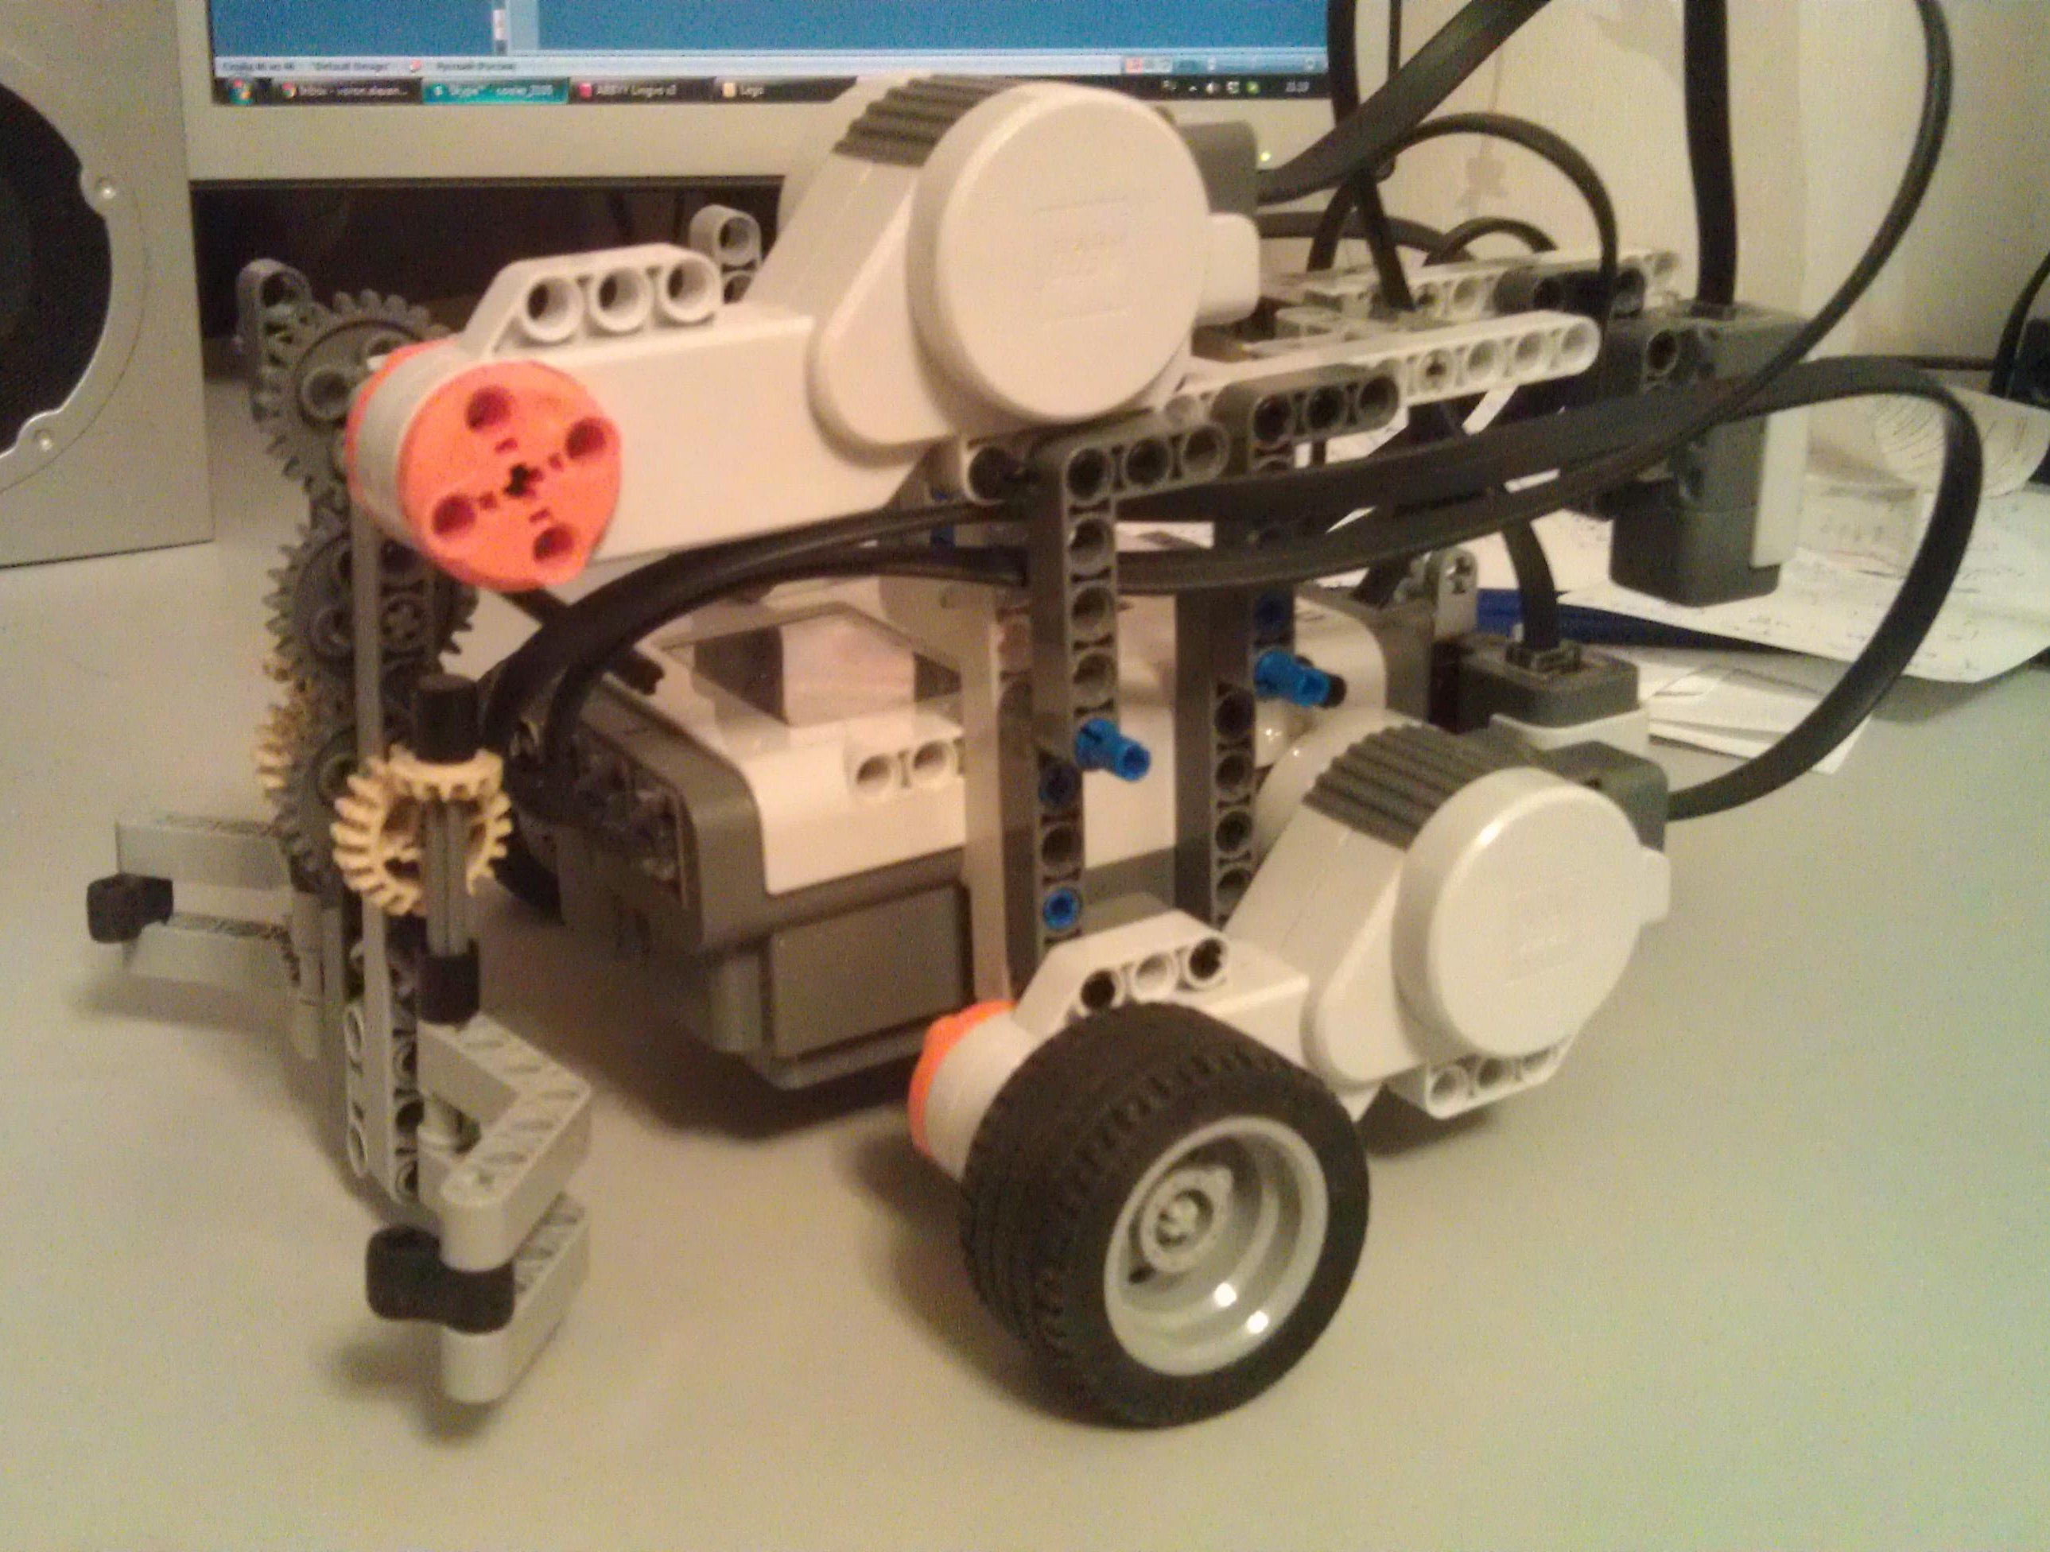
Базовая конструкция робота
  Робот «5 minute bot» с небольшими дополнениями:

Slide 12
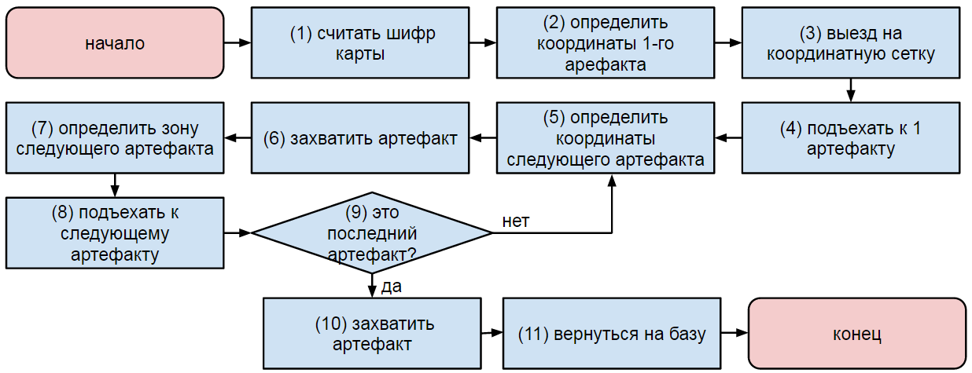
Поиск сокровищ –
Общий алгоритм
  Пример решения: http://youtu.be/4uALSzXZN-U

Slide 13
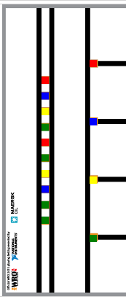
1. Считать шифр карты – общий алгоритм
  Движение по линии
  Считывание шифра
    координаты 1-го артефакта
    цвета столбцов
    цвета строк
  Выезд на координатную сетку

Slide 14
1. Считать шифр карты
  1.1 Движение по линии
  1.2 Считывание шифра
  1.2.1 координаты 1-го артефакта
  1.2.2 цвета столбцов
  1.2.3 цвета строк

Slide 15
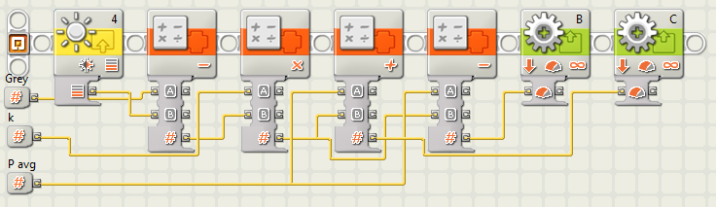
1.1 Движение по линии
  Универсальный алгоритм для всей задачи
  Пропорциональный регулятор с 1 датчиком

Slide 16
1.2 Считывание шифра
  Решим промежуточную задачу – робот едет вдоль линии и говорит цвета плиток
  3 блока – движение по линии, определение цвета, произнесение цвета
  Есть ли ложные срабатывания?

Slide 17
1.2 Считывание шифра
  Какой цвет «видит» датчик цвета в 1 и 2 случаях?
  Иногда для верного определения цвета плитки нужно попасть на ее центр плитки
2
1

Slide 18
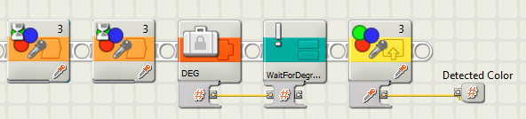
1.2 Считывание шифра - алгоритм
  Едем по линии
  Ожидаем белый цвет
  Ожидаем не белый цвет
  Проезжаем X градусов, чтобы попасть на центр плитки
  Определяем цвет плитки

Slide 19
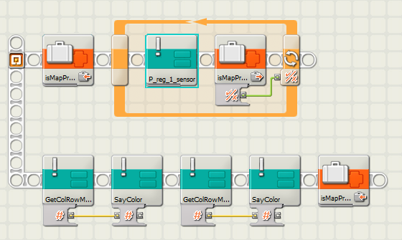
1.2 Считывание шифра - алгоритм
  Движение по линии и считывание цветов плиток – в разных потоках

Slide 20
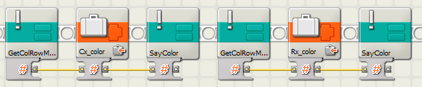
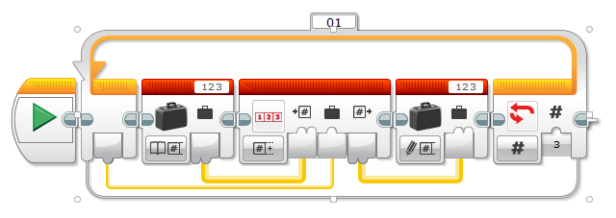
1.2 Считывание шифра - алгоритм
  Теперь надо сохранить цвета плиток в переменные:
  В EV3 удобно использовать массивы:

Slide 21
Промежуточный результат №1
  робот считывает цвета плиток, проговаривает их и записывает в переменные (или массивы)
  после считывания шифра робот останавливается

Slide 22
2. Определение координат артефакта
  Мы знаем цвет строки / столбца, где находится артефакт, но не знаем их порядковые номера
  Задача: написать 2 блока:
    «определение индекса строки»
      входной аргумент: цвет строки, выходной – номер строки
    «определение индекса столбца»
      входной аргумент: цвет столбца, выходной – номер столбца

Slide 23
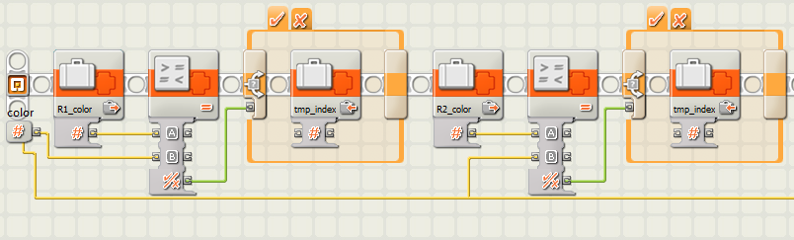
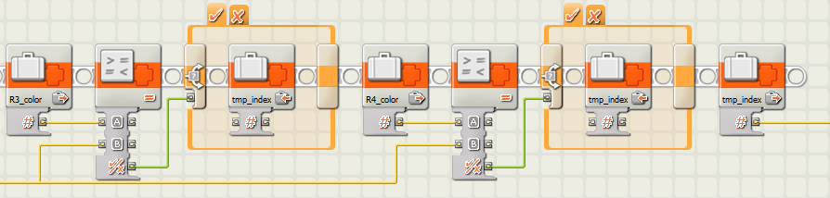
2. Определение координат артефакта
  Пример блока «определение индекса строки»:

Slide 24
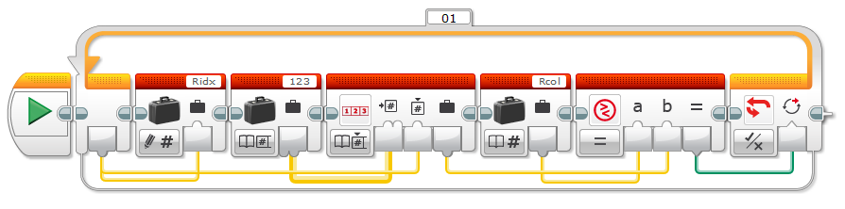
2. Определение координат артефакта
  Пример блока EV3:
  Итеративно сравниваем цвет каждой строки с цветом 1-го артефакта. Если обнаружено равенство цветов – выходим из цикла

Slide 25
Промежуточный результат №2
  робот считывает цвета плиток, проговаривает их и записывает в переменные (или массивы)
  после считывания шифра робот останавливается
  робот выводит координаты 1 артефакта на экран

Slide 26
3. Выезд на координатную сетку
  Оптимальный алгоритм выезда зависит от конструкции робота
  Предложенный робот имеет широкую колесную базу, поэтому были выделены 2 варианта:
    1 артефакт находится на 1 строке
    1 артефакт находится на 2 - 4 строке

Slide 27
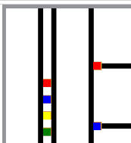
3. Выезд на координатную сетку – 1 вариант
  1 артефакт находится на 1 строке
    Алгоритм:
      поворачивать левым колесом, пока датчик не увидит светлый, темный и снова светлый участки

Slide 28
3. Выезд на координатную сетку – 2 вариант
    1 артефакт находится на 2 - 4 строке
    Алгоритм:
      проехать немного вперед по линии
      поворачивать левым колесом, пока датчик не окажется в «зеленой» зоне
      продолжать поворачивать, пока датчик не видит темный и светлый участки

Slide 29
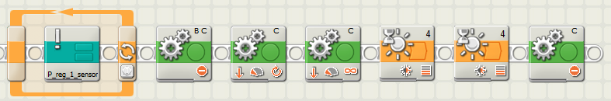
3. Выезд на координатную сетку – 2 вариант
    1 артефакт находится на 2 - 4 строке
    Пример блока:
      поворот
      до
      зеленой
      зоны
      проехать немного вперед по линии
      продолжение поворота до темной и светлой зон

Slide 30
Промежуточный результат №3
  робот считывает цвета плиток, проговаривает их и записывает в переменные (или массивы)
  после считывания шифра робот останавливается
  робот выводит координаты 1 артефакта на экран
  робот выезжает на координатную сетку
    если артефакт стоит на 1 строке – робот выезжает на 1 строку
    если артефакт стоит на 2-4 строке – робот выезжает на нулевой столбец

Slide 31
4. Подъехать к 1-му артефакту
  Алгоритмы подъезда к 1 артефакту и всем остальным будут отличаться
  Рассмотрим алгоритм подъезда к 1-му артефакту:
    если артефакт на 1 строке – робот находится на нужной строке, осталось подъехать к нужному столбцу
    если артефакт стоит на 2-4 строке – робот находится на нулевом столбце, надо подъехать к нужной строке, повернуть налево и подъехать к нужному столбцу

Slide 32
4. Подъехать к 1-му артефакту
  Выделим основные подзадачи:
  поворот налево
  подъезд к нужной строке
  подъезд к нужному столбцу
  подъезд к артефакту
  Решим каждую из них отдельно.

Slide 33
4.1. Поворот налево
  Реализация зависит от конструкции робота (расположения датчиков и пр.).
  Пример алгоритма:
  Запуск правого мотора
  Ожидание темной зоны
  Ожидание светлой зоны
  Ожидание темной зоны

Slide 34

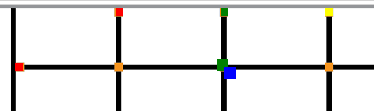
4.2. Подъезд к нужной строке/столбцу
  В общем случае, 1 и 3 задачи одинаковы: езда вдоль линии и остановка на n-ном перекрестке
  подъезд к нужной
  строке
  подъезд к нужному
  столбцу

Slide 35
4.2. Подъезд к нужной строке/столбцу
  Можно реализовать программу в 2 потока:
  движение по линии (для него блок уже готов)
    для того, чтобы робот не «дергался» / съезжал при пересечении перекрестка нужно предусмотреть это состояние (проезд перекрестка)
  определение и подсчет перекрестков
    потребуется дополнительный датчик цвета или света

Slide 36
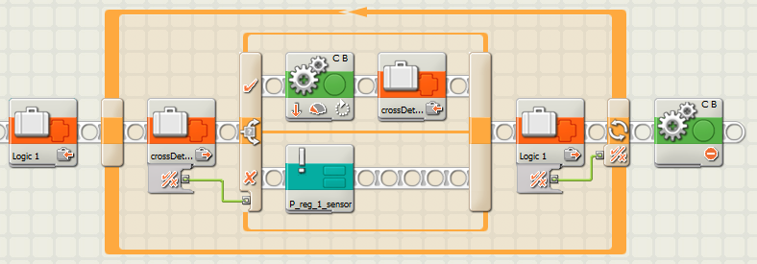
4.2. Подъезд к нужной строке/столбцу
  Пример реализации 1-го потока:
проверка
флага
проезд перекрестка
остановка после проезда n-го перекрестка
движение по линии

Slide 37
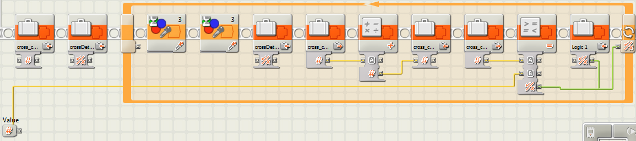
4.2. Подъезд к нужной строке/столбцу
  Пример реализации 2-го потока:
установка флага «перекресток обнаружен» + инкремент счетчика перекрестков
выход из цикла после проезда последнего перекрестка
ожидание перекрестка

Slide 38
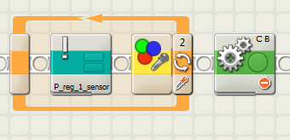
4.3. Подъезд к артефакту
  Нужен 3-ий датчик цвета для обнаружения артефакта
  Блок «подъезд к артефакту» - движение по линии до обнаружения артефакта датчиком цвета:

Slide 39
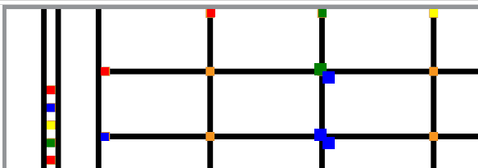
4. Подъехать к 1-му артефакту
  Решим промежуточную задачу:
  используя написанные блоки, составьте программу для прохождения траектории. Номер строки и столбца с артефактом задается переменными в программе. Проверьте, что робот доезжает до любого перекрестка

Slide 40
Промежуточный результат №4
  робот считывает цвета плиток, проговаривает их и записывает в переменные (или массивы)
  после считывания шифра робот останавливается
  робот выводит координаты 1 артефакта на экран
  робот выезжает на координатную сетку
  робот подъезжает к 1 артефакту

Slide 41
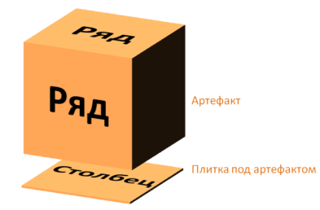
5. Определение координат следующего артефакта
  Координаты каждого следующего артефакта закодированы:
    цвет текущего артефакта = цвет строки следующего артефакта
    цвет плитки под текущим артефактом = цвет столбца следующего артефакта

Slide 42
5. Определение координат следующего артефакта
  Выделим подзадачи:
    определение цвета артефакта
    определение цвета плитки под артефактом
    определение координат следующего артефакта

Slide 43
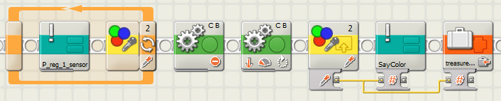
5.1. Определение цвета артефакта
  Можно определить цвет артефакта после остановки перед ним:
подъезд к артефакту
определение цвета артефакта

Slide 44
5.2. Определение цвета плитки под артефактом
  Можно определить цвет плитки под артефактом с помощью датчика цвета, который считывал шифр. Для этого необходимо сдвинуть артефакт:
    вплотную подъехать к артефакту
    повернуть так, чтобы датчик цвета оказался над плиткой

Slide 45
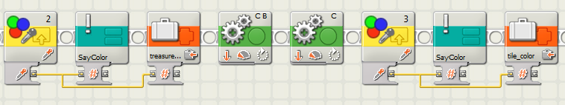
5.2. Определение цвета плитки под артефактом
  Объединим программы определения цвета артефакта и плитки под ним:
определение цвета артефакта
сдвиг
артефакта
определение цвета плитки под артефактом

Slide 46
5.3. Определение координат следующего артефакта
  Задача определения координат артефакта по известным цветам строки и столбца была решена во 2 разделе.
  Используем блоки «определить индекс строки» и «определить индекс столбца», созданные во 2 разделе

Slide 47
Промежуточный результат №5
  робот считывает цвета плиток, проговаривает их и записывает в переменные (или массивы)
  после считывания шифра робот останавливается
  робот выводит координаты 1 артефакта на экран
  робот выезжает на координатную сетку
  робот подъезжает к 1 артефакту
  робот определяет и выводит координаты следующего артефакта на экран

Slide 48
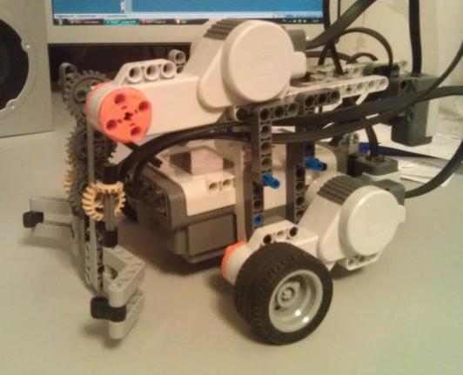
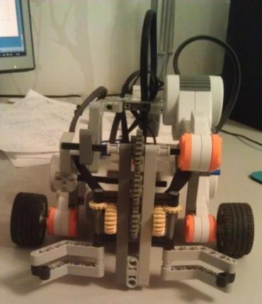
6. Захват артефакта
  Конструкторская задача
  Возможный вариант механизма захвата:

Slide 49
Промежуточный результат №6
  робот считывает цвета плиток, проговаривает их и записывает в переменные (или массивы)
  после считывания шифра робот останавливается
  робот выводит координаты 1 артефакта на экран
  робот выезжает на координатную сетку
  робот подъезжает к 1 артефакту
  робот выводит координаты следующего артефакта на экран
  робот захватывает 1 артефакт

Slide 50
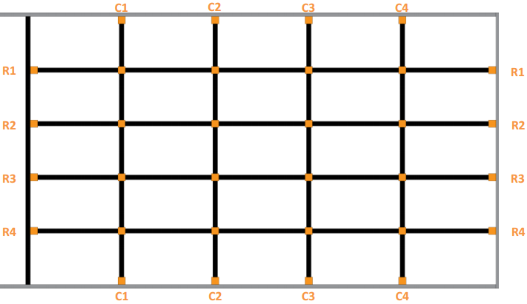
7. Определение зоны следующего артефакта
  Координаты следующего артефакта определены, но как до него доехать?
  Можно выделить 9 возможных зон:
0
6
3
2
8
5
1
7
4

Slide 51
7. Определение зоны следующего артефакта
  Зоны определяются в зависимости от значений Cx_delta и Rx_delta:
  Cx_delta = Cx – Cx_new
  Rx_delta = Rx – Rx_new
№ | Cx_delta | Rx_delta
0 | > 0 | > 0
1 | > 0 | < 0
2 | > 0 | = 0
3 | < 0 | > 0
4 | < 0 | < 0
5 | < 0 | = 0
6 | = 0 | > 0
7 | = 0 | < 0
8 | = 0 | = 0

Slide 52
7. Определение зоны следующего артефакта
  Закодируем значения Cx_delta:
    0 (> 0), 3 (< 0), 6 (= 0)
  Закодируем значения Rx_delta:
    0 (> 0), 1 (< 0), 2 (= 0)
  Номер зоны = код Cx_delta + код Rx_delta
№ | Cx_delta | Rx_delta
0 | > 0 (0) | > 0 (0)
1 | > 0 (0) | < 0 (1)
2 | > 0 (0) | = 0 (2)
3 | < 0 (3) | > 0 (0)
4 | < 0 (3) | < 0 (1)
5 | < 0 (3) | = 0 (2)
6 | = 0 (6) | > 0 (0)
7 | = 0 (6) | < 0 (1)
8 | = 0 (6) | = 0 (2)

Slide 53
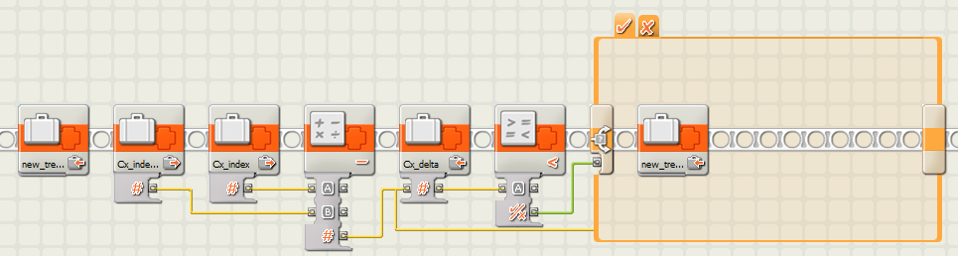
7. Определение зоны следующего артефакта
  Вычисление кода Cx_delta (1 ветка блока switch):
если Cx_delta < 0: сохраняем значение 3 в индекс зоны
вычисление Cx_delta

Slide 54
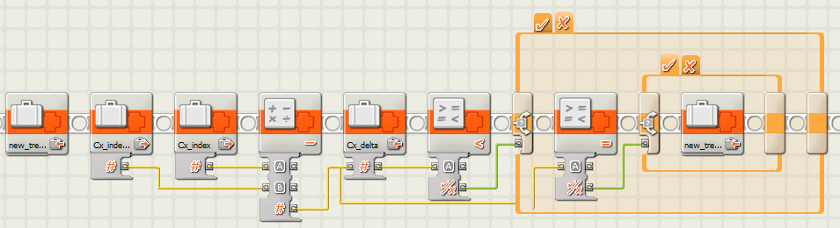
7. Определение зоны следующего артефакта
  Вычисление кода Cx_delta (2 ветка блока switch):
  Если Cx_delta > 0 – ничего не сохраняем (индекс зоны был предварительно обнулен)
вычисление Cx_delta
если Cx_delta = 0: сохраняем значение 6 в индекс зоны

Slide 55
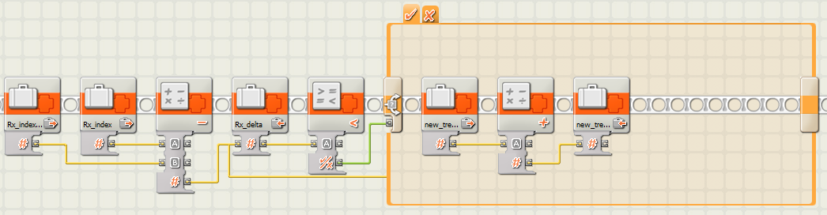
7. Определение зоны следующего артефакта
  Вычисление кода Rx_delta (1 ветка блока switch):
вычисление Rx_delta
если Rx_delta < 0: прибавляем 1 к номеру зоны

Slide 56
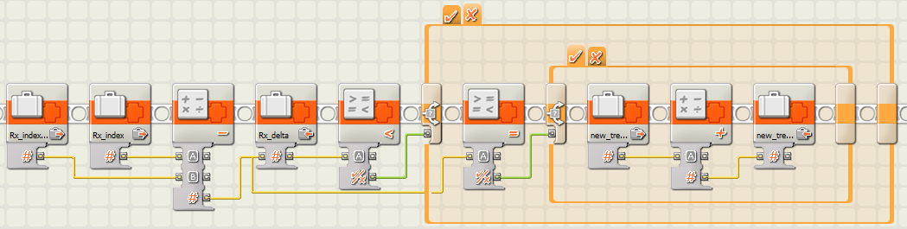
7. Определение зоны следующего артефакта
  Вычисление кода Rx_delta (2 ветка блока switch):
вычисление Rx_delta
если Rx_delta = 0: прибавляем 2 к номеру зоны

Slide 57
Промежуточный результат №7
  робот считывает цвета плиток, проговаривает их и записывает в переменные (или массивы)
  после считывания шифра робот останавливается
  робот выводит координаты 1 артефакта на экран
  робот выезжает на координатную сетку
  робот подъезжает к 1 артефакту
  робот выводит координаты следующего артефакта на экран
  робот захватывает 1 артефакт
  робот выводит номер зоны следующего артефакта

Slide 58
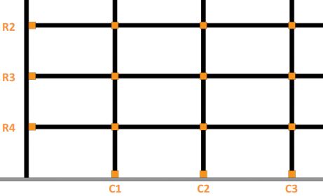
8. Навигация до зоны следующего артефакта
  Рассмотрим навигацию до зоны 1:
    повернуть вниз
    проехать (abs(Rx_delta)) перекрестков
    повернуть направо
    проехать (Cx_delta – 1) перекрестков
    подъехать к артефакту и забрать его
  Навигация до зон 0, 3, 4 будет аналогичной
1

Slide 59
8. Навигация до зоны следующего артефакта
  Рассмотрим навигацию до зоны 1 :
    повернуть вниз
  А какое текущее положение робота?
    Если направлен налево – надо поворачивать налево
    Если направлен направо – надо поворачивать направо
    Если направлен вверх – надо развернуться
    Если направлен вниз – не надо никуда поворачивать
1

Slide 60
8. Навигация до зоны следующего артефакта
  В зависимости от положения робота, необходимо выполнять разные повороты
  Нужно запомнить направление робота:
    0 – вправо
    1 – вниз
    2 – влево
    3 – вверх
  Переменную с направлением робота необходимо обновлять во время каждого поворота / разворота
3
2
0
1

Slide 61
8. Навигация до зоны следующего артефакта
  Кроме обычных блоков «поворот направо», «поворот налево» можно создать блоки «поворот в положение 1», «поворот в положение 2», …
  Тогда действие «повернуть вниз» будет выполняться блоком «поворот в положение 2»

Slide 62
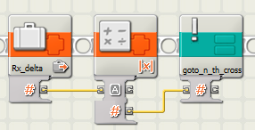
8. Навигация до зоны следующего артефакта
    проехать (abs(Rx_delta)) перекрестков

Slide 63
8. Навигация до зоны следующего артефакта
    повернуть направо
      алгоритм поворота был разобран в разделе 4.1
    проехать (Cx_delta – 1) перекрестков
      алгоритм подсчета перекрестков был разобран в разделе 4.2
    подъехать к артефакту и забрать его
      алгоритмы были рассмотрены в разделах 4.3 и 5

Slide 64
Промежуточный результат №8
  робот считывает шифр карты
  робот выводит координаты 1 артефакта на экран
  робот выезжает на координатную сетку
  робот подъезжает к 1 артефакту
  робот выводит координаты следующего артефакта на экран
  робот захватывает 1 артефакт
  робот выводит номер зоны следующего артефакта
  робот едет к следующему артефакту

Slide 65
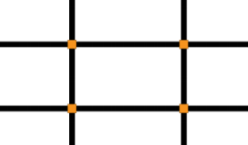
ХХ. Объезд опасных артефактов
    Проезд перекрестка в прямом направлении

Slide 66
ХХ. Объезд опасных артефактов
    Проезд перекрестка с поворотом направо

Slide 67
ХХ. Объезд опасных артефактов
    Проезд перекрестка с поворотом налево

Slide 68

ХХ. Объезд опасных артефактов
    В теории все понятно, а что изменять в программе?
      блок «проезд Х перекрестков» должен проверять наличие опасного артефакта перед собой, и, если он был обнаружен, объехать его в прямом направлении

Slide 69
ХХ. Объезд опасных артефактов
    Если опасный артефакт был обнаружен на последнем перекрестке (перед которым надо остановиться), то можно повернуть направо / налево или объехать его в прямом направлении
    Тип поворота можно задать отдельным входным параметром блока; выходной параметр может обозначать факт маневра на последнем перекрестке

Slide 70
Вопросы?
Александр Ворон
voron.alexander@gmail.com

